Slide 1

TBC TRANSPORTES BERMUDEZ
PRESENTACION

Slide 2
Introducción General
Historia
TBC Transportes Bermudez logra hoy ser una empresa de excelencia y con los más altos estándares de seguridad, combinando aspectos de elegancia, confort, puntualidad, eficiencia y amigabilidad en el servicio.
TBC Transporte Bermudez está orientada al Traslado de Personal de Empresas, teniendo contratos directos con la Gran Minería y empresas colaboradoras de estas, servicios interplanta, interprovinciales, contratos con empresas para servicios locales, ya sea requerido en Buses, Minibuses, Autos de viajes (Vip), Mini-Van y Camionetas.
El servicio ofrecido por nuestra empresa TBC tiene experiencia en el rubro por 30 años en el servicio de Transporte de Personal para la gran Minería.

Slide 3
Organigrama
TBC Transportes Bermudez
Gerente General
Encardo SGI
Asesor Jurídico Externo
Dpto. Prevención Riesgos
Gerente Mantención
Gerente Operaciones
Gerente Adm. y Finanzas
Planificador Mantención
Adm.de Contratos
Contador Auditor
Mecánicos
Supervisores
Administrador RRHH
Limpieza
Coordinador de Servicios
Administrador Finanzas
Conductores

Slide 4






Clientes Actuales
Contratos Vigentes
2 Años
30 Años
2 Años
5 Años
4 Años
18 Años

Slide 5





Clientes Actuales
Contratos Vigentes
2 Año
2 Año
4 Años
1Mes
9 Años
3 Año

Slide 6






Clientes Actuales
Contratos Vigentes
17 Años
4 Año
Nuevo
10 Años
4 Años
1 Año

Slide 7






Clientes Actuales
Contratos Vigentes
8 Meses
2 Años
Nuevo
3 Meses
4 Meses
Nuevo

Slide 8

N° Trabajadores y HH
1.403.398 HH
180.629
161.911
163.469
157.080
143.669
151.589
149.371
121.229
95.911
78.540
29
30
37
42
61
57
61
56
59

Slide 9

Tasas

Slide 10

EN 20 AÑOS LA EMPRESA A RECORRIDO APROX. 34.016.567 Km

Slide 11

Articulo 25 Código del Trabajo
Jornada de Trabajo Conductores
DESCANSO
Señor conductor, la ley establece que luego de 5 horas de conducción continua, corresponde 2 horas de descanso, después de este descanso, podrá conducir otras 5 horas, al termino de las cuales su descanso será de 8 horas mínimo ininterrumpido dentro de cada 24 Hrs.
Para aquellos viajes en que el periodo de conducción es inferior a 5 horas, para determinar el tiempo de descanso, se calculara por cada hora de conducción el descanso correspondiente a 24 minutos.
JORNADA
La jornada de trabajo para el transporte de Pasajeros, será de 180 horas mensuales
De acuerdo a la Naturaleza del Servicio, se ajusta la jornada determinada

Slide 12
Triangulación
Iquique
Nueva Victoria
Salar de Atacama
Gaby
Maria Elena
Calama
Lomas Bayas
Sierra Gorda / Baquedano
Tocopilla
Antofagasta
La Negra
Mejillones
Aeropuerto
El Peñon
Copiapó Vallenar
Escondida
Carbonato

Slide 13
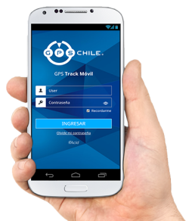
Sistema Monitoreo Satelital
GPS
Para TBC observar su flota en tiempo real y en una verdadera herramienta de control en la gestión de flotas a través de tecnologías, es fundamental para el tipo de herramientas para visualizar los puntos de partida, puntos de posturas según usuario y punto de llegada. Esta herramienta permite controlar, administrar y planificar las operaciones logísticas gracias a la información de posicionamiento y desempeño de los vehículos. Con este sistema podemos reducir tiempos, mejorar la planificación de rutas, identificar ineficiencias operacionales, controlar horas de conducción de nuestros trabajadores, verificar los kilómetros recorridos, analizar y controlar excesos de velocidad, geocercar rutas (mapear rutas), como así también contar con un programa de mantenimiento de flota por satélite, que nos permite también controlar en los tiempos justo las mantenciones de nuestra flota según programa ajustado a exigencias de fabricante y, garantizar un equipo optimo, seguro y adecuado a los requerimientos.
TBC, tiene una relación contractual con empresa GPS Chile, que cuenta con un sistema Online, que permite que los clientes puedan ver en su computador o teléfono el movimientos de los vehículos de su servicio. TBC le entrega a usted una clave y contraseña.

Slide 14



METODO DE SERVICIO “Instalaciones Sector Cliente"
VEHICULO AL MOMENTO DE INGRESAR A SECTOR , AUTOMATICAMENTE ADM. DE CONTRATOS o ENCARGADO DE MOLINA, RECIBIRA UN e-mail ANUNCIANDO LA ENTRADA A SECTOR INDICADO
GEOSITIOS PERIMETRAL La Negra
GEOCERCAS: DEMARCACION CARTOGRAFICA DE UN SECTOR (EJ: CIUADAD ANTOFAGASTA O SECTOR DETERMINADO) PARA DEFINIR O SEÑALAR UN LUGAR ESPECIFICO EN EL MAPA DIGITAL.
GEOSITIOS: DEMARCACION GEOGRAFICA DE UN SECTOR PARA DEFINIR O SEÑALAR UN LUGAR MAS ESPECIFICO EN EL MAPA DIGITAR, Y ASI DIFERENCIAR DE OTRO LUGAR INSERTO O YA PERIMETRADO (EJ:SECTOR OFICINA GERENCIA EN INSTALACIONES DEL CLIENTE).
CON LA DEMARCACION DE GEOCERCA EN EL SISTEMA, NOS PERMITE SABER CUANDO ENTRA O SALE UN VEHICULO DEL SECTOR Y, CON LA DEMARCACION DE GEOSITIO ,COMO EJEMPLO DEL SECTOR, NOS PERMITE SABER MAS ESPECIFICAMENTE LA HORA DE PRESENTACION O SALIDA DEL LUGAR
EL SISTEMA NOS PERMITE SABER EN TIEMPO REAL Y EN SUS MISMOS COMPUTADORES, A TRAVES DE UNA CLAVE, E INGRESAR PARA SABER SI VEHICULO PASO POR UN PUNTO ESPECIFICO DETERMINADO EN UN RECORRIDO

Slide 15
Sistema Monitoreo Satelital
Informe de Excesos de Velocidad
Este informe muestra todos los excesos de velocidad sobre el límite configurado en el informe. De esta forma nos mostrara la velocidad peak dentro de dos eventos que supere el límite ingresado. La idea es poder identificar si un vehículo superara el límite de velocidad en el instante. La velocidad se grafica en el sistema según el tramo y su velocidad máxima.
Si un vehículo excede la velocidad permitida por la ley, inmediatamente acusa en el sistema y se envía de manera automática a celular por correo electrónico de Supervisor y Prevención de riesgos, alertando que vehículo infringió las normas permitidas, se considera como incidente según situación analizada por parte del área.

Slide 16
Sistema Monitoreo Satelital
Imagen Posicionamiento de Vehiculo

Slide 17
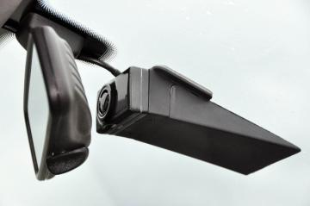
Equipo de Asistencia
En la conduccion
Nuestros Vehiculos, tendrán incorporado un aparato K-16 o Mobileye, el cual es un sistema de asistencia a la conducción, cuyo principal objetivo apunta a la Prevención y Mitigación de accidentes de transito. Gracias a las alertas audiovisuales preventivas emitidas, el equipo permite al conductor estar siempre atento a los posibles peligros en la ruta.
El equipo incorporado, a través de una cámara con avanzada tecnologías visuales que permite detectar y medir distancias respecto a los carriles o pistas, vehículos que se encuentran en el campo visual y peatones, bicicletas y motocicletas que se encuentran en la trayectoria del vehículo, como también la grabación en video de posibles desviaciones o problemas de respaldo de condiciones de la ruta

Slide 18
COORDINACION GENERAL
ETAPA 1: Adjudicación
Adjudicación
Reunión de Coordinación
Análisis de Ruta y Destino de Servicio
Entrega Documentos Legales
Definición de Controles
Identificación de Peligro y Análisis de Riesgo
Gestión Pases y Autorizaciones
Entrenamiento de Personal

Slide 19
ETAPA 3: Programas
PROGRAMA ACTIVIDADES GENERALES
PROGRAMA ACTIVIDADES POR CARGO
PROGRAMA CAPACITACION
Programa Básico por Cargo
Inspección
EVALUACION: ITL 1 DS 40 ITL 2 594 Capacitación CPHS
PTS
Observación Preventiva
CUMPLIMIENTO: ITL 1 DS 40 ITL 2 594
Matriz requerimientos legales
Difusión y Capacitación
Actualización Matriz Ident. de P y eval. De R
Reunión con Personal
CAPACITACION PRIMEROS AUXILIOS
Programa Salud Ocupacional e Higiene (TMERT; Psicosociales, PREXOR, Estandar EPP)
Reunión y actas CPHS
REALIZACION: (ITL, FPS, RUV, ERGONOMIA)
Revisión Check List
Programa Necesidades de Capacitacion
ETC.

Slide 20
ASPECTOS DE SEGURIDAD
ETAPA 2: Controles
Definición de Recorridos
PTS
por tarea
Control de Velocidad GPS, Tercer Ojo, Cinta reflectante, retenedor de tuercas
Tacografo
Inspecciones en Ruta
Libro Horas de Conducción
Control Hora de Conducción GPS
Examen Ocupacional, Psicosensometrico y Somnolencia
Pre uso (Check List) Despacho

Slide 21
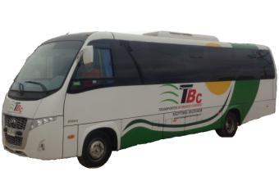
Tipos de Vehículos
Ficha Volare Ejecutive 28+1 / 32+1 / 36+1
SEGURIDAD ACTIVA:
Freno S. CAM a tambor en la delantera y trasera, accionamiento a aire, con deposito.
Freno Motor Válvula Mariposa, accionamiento electro neumático
Dirección Hidráulica ZF servocom 8090
SEGURIDAD PASIVA:
Cinturones de seg. para todos los integrantes
Apoya cabeza en Todos los Asientos
Par de Cuñas
Cinta Reflectante Portaron y Costados
Alarma Retroceso
Parabrisas Inastillable
Seguro de Tuercas
Botiquín Primeros Auxilio
Extintor
ACCESORIOS
Aire Acondicionado
Bocina
Limpiaparabrisas
K-11 (Tercer Ojo)
GPS
Maletera
TV - DVD

Slide 22
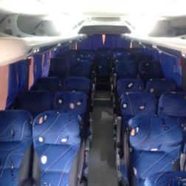

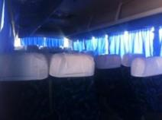
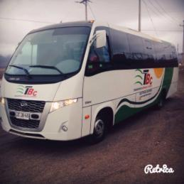
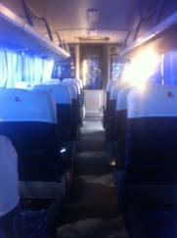
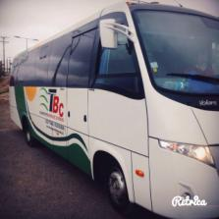

Tipos de Vehículos
Fotos Volare Ejecutive

Slide 23
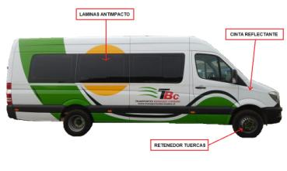
Tipos de Vehículos
Ficha Mercedes Benz Sprinter 515 19+1 / 16+1
SEGURIDAD ACTIVA:
ABS (Frenos anti-bloqueo) 515
ESP (Control estabilidad) 515
ASR (Control de tracción) 515
EBV (Distribución electrónica fuerza de frenado)
BAS (Servofreno de emergencia) 515
SEGURIDAD PASIVA:
Doble airbag frontal (Piloto + Co-piloto)
Cinturones de seg. para todos los integrantes
Apoya cabeza en Todos los Asientos
Par de Cuñas
Cinta Reflectante Portaron y Costados
Alarma Retroceso
Parabrisas Inastillable
Seguro de Tuercas
ACCESORIOS
Aire Acondicionado
Bocina
Limpiaparabrisas
K-11 (Tercer Ojo)
GPS
Botiquín Primeros Auxilio
Extintor

Slide 24

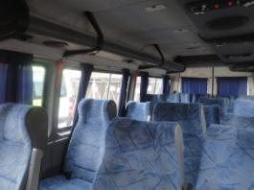
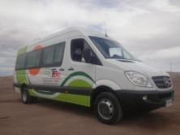
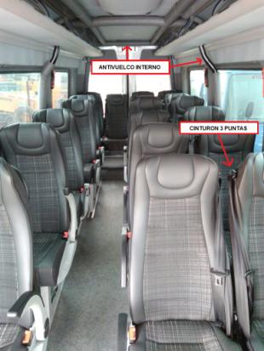

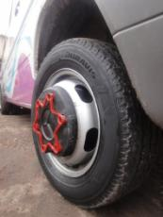

Otros Tipos de Vehículos
Fotos Mercedes Benz Sprinter 515

Slide 25
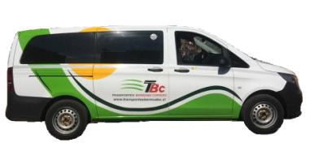

Tipos de Vehículos
Según Requerimiento
MERCEDES BENZ VITO MINIBUS 110 CDI 7+1 | SEGURIDAD ACTIVA: ABS (Frenos anti-bloqueo) ESP (Control estabilidad) ASR (Control de tracción) EBV (Distribución electrónica fuerza de frenado) BAS (Servofreno de emergencia) SEGURIDAD PASIVA: Doble airbag frontal (Piloto + Co-piloto) Cinturones 3 puntas para todos los integrantes Laminas protectoras anti impacto laterales Barra antivuelco Interior con malla Barra Acero puertas Laterales Apoya cabeza en Todos los Asientos Par de Cuñas Cinta Reflectante Portaron y Costados Alarma Retroceso Parabrisa Inastillable Seguro de Tuercas ACCESORIOS Aire Acondicionado Bocina Limpiaparabrisas GPS K-11 Tercer Ojo Botiquín Primeros Auxilio

Slide 26
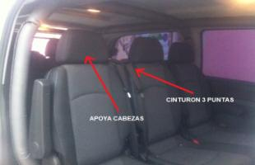
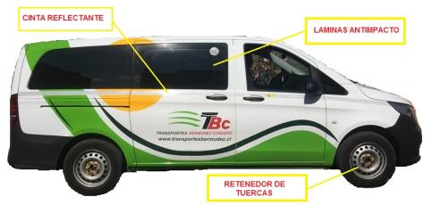
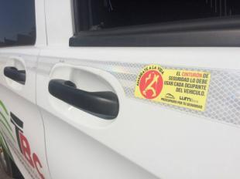
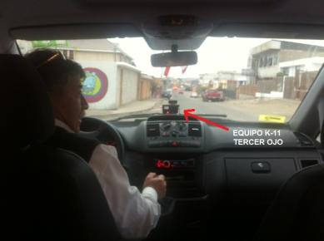
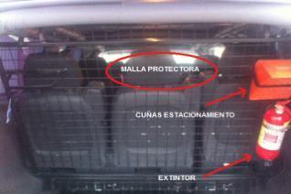
Fotos
Merecedes Menz Vito

Slide 27
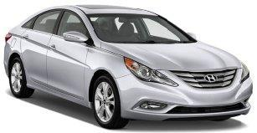
Servicio de Taxi
Auto de Viaje
HYUNDAI NEW SONATA | SEGURIDAD ACTIVA: ABS (Frenos anti-bloqueo) ESP (Control estabilidad SEGURIDAD PASIVA: Doble airbag frontal (Piloto + Co-piloto) Cinturones 3 puntas para todos los integrantes Laminas protectoras anti impacto laterales Barra Acero puertas Laterales Apoya cabeza en Todos los Asientos Par de Cuñas Cinta Reflectante Portaron Parabrisa Inastillable Seguro de Tuercas ACCESORIOS Aire Acondicionado Bocina Limpiaparabrisas GPS Mobileye (Tercer Ojo K-11) Botiquín Primeros Auxilio

Slide 28
Seguros Corporativos
Generales
1.- Seguros Obligatorio de accidentes causado por Vehículos Motorizados (existente), Ley 18.290 que expresa en su artículo 6, lo siguiente: En el seguro de accidentes personales a que se refiere esta ley, el pago de las correspondientes indemnizaciones se hará sin investigación previa de culpabilidad, bastando la sola demostración del accidente y de las consecuencias de muerte o lesiones que éste originó a la víctima.
2.- Seguro de Carrocería (existente), este comprende la restauración de la estructura del vehículo, como así también la devolución de este en caso de pérdida total, este tipo de seguros el cual cuenta TBC Transportes Bermudez tiene gran utilidad ya que por la gran congestión de vehículos pesados en la ruta por la cual se transita y muy especialmente en la zona minera, es que constantemente tenemos eventos de Parabrisas quebrados y para poder cumplir con los estándares y exigencias de nuestros mandantes, estos son de gran utilidad.
3.- Seguro de Responsabilidad Civil (existente), se define como la obligación que tiene toda persona de reparar el daño, en virtud del principio "No causar daño ni lesiones a los intereses de los semejantes”. La Responsabilidad Civil Contractual, corresponde a la reparación de un daño por incumplimiento de contrato y Civil Extracontractual, corresponde a reparar por negligencia o culpa, a un tercero con el cual no existe una relación contractual previa, es por esto que proteger el patrimonio del asegurado que se pueda ver afectado en virtud de la obligación de indemnizar a terceros por daños y perjuicios, mas así considerando la relaciones que existe y amparada por la Ley 20.123 de Subcontratación, teniendo una transparente y amistosa relación con nuestros clientes. Este seguro abarca las 20.000 UF

Slide 29
Seguros Corporativos
Generales
4.- Seguro por Asiento de Pasajeros (existente), este seguro consiste en ampliar la cobertura de nuestra empresa, al contar con seguro por cada asiento de nuestra flota, es decir, cada pasajero que ocupe una plaza de nuestros vehículos tiene una cobertura de relación de daño o indemnización de 1.000 UF (Solo tendrá vigencia cuando el pasajero este usando su cinturón de seguridad)
5.- Seguro de Accidente por Trabajador (existente), esta cobertura la tienen todos nuestros conductores que cumplen sus labores en el servicio de nuestra flota TBC, ante muerte o invalidez con coberturas de 2.000 UF
6.- Seguro Social Obligatorio (existente), sobre accidentes del trabajo y enfermedades profesionales en virtud de la ley 16.744. Nuestra empresa se encuentra adherida al organismo administrador IST “Instituto de Seguridad del Trabajo”.
7.- Seguro exigido en Decreto 80, el responsable del servicio de transporte privado remunerado de pasajeros estará obligado a cumplir lo descrito en la ley Nº 16.744, que establece normas sobre accidentes del trabajo y enfermedades profesionales, además de contratar directa o indirectamente y mantener vigente en todo momento, un seguro para el personal de conducción, para cubrir los riesgos por los montos mínimos de cobertura que se definen a continuación:
Causa Monto Muerte natural o accidente laboral UF 600 Invalidez total o permanente UF 400 Muerte por un acto delictual UF 600 Desmembramiento UF 600

Slide 30
Contactos
TBC Transportes Bermudez
Jorge Bermudez Cordero
j.bermudez@transportesbermudez.cl
+56 9 98832283
55-2777642
Alejandra Bermudez Cordero
a.bermudez@transportesbermudez.cl
+56 9 82338732
55-2777642
Sebastian Herrera Aranda
s.herrera@transportesbermudez.cl
+56 9 75678155
55-2777642

